Slide 1

《撕下網絡面具：解構網上性誘識》
任務一：自我檢查——媒體的使用
1️⃣ 我有使用嗎？
如你有使用以下社交媒體或網上平台，請在方格內加上「✓」。
Instagram
微信
網上遊戲
影音平台 （例如：YouTube）
其他：_________________
2️⃣ 我最常使用哪些平台？
請填寫你最常使用的三個平台。
🥇最常使用：__________________
🥈第二常使用：__________________
🥉第三常使用：__________________

Slide 2


《撕下網絡面具：解構網上性誘識》
3️⃣ 我有遇過可疑情況嗎？
使用社交媒體或網上平台時，你有沒有遇過以下情況？
請在方格內加上「✓」。
收到陌生人的訊息
有陌生人主動想和你做朋友
遇過令你覺得奇怪或不舒服的情況
以上都沒有

Slide 3

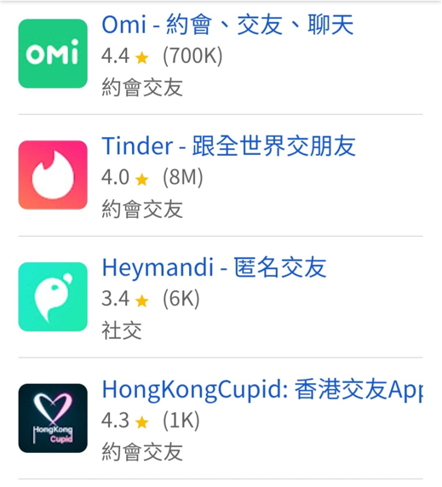
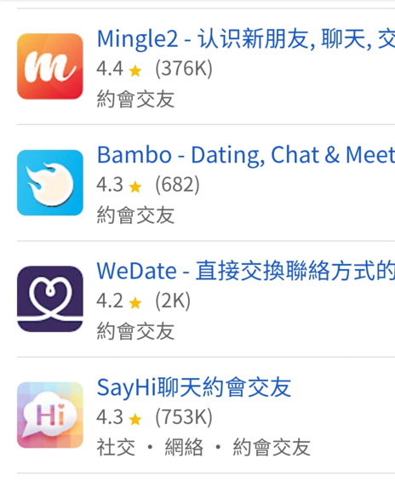

《撕下網絡面具：解構網上性誘識》
交友軟件 陷阱處處
交友軟件千百種，
真心相待有幾何？

Slide 4


《撕下網絡面具：解構網上性誘識》
涉及「兒童網上性誘識」罪行數據
a

Slide 5

《撕下網絡面具：解構網上性誘識》
 | 罪行 | 2025年 | 2026年1-3月
非自願的性罪行 2025年共85宗*** | 非法性交 | 47 | 10
 | 猥褻侵犯 | 22 | 6
 | 肛交 | 5 | 1
 | 強姦 | 3 | 0
 | 窺淫相關 | 8 | 1
為保護易受傷害人士而訂立之性罪行 | 兒童色情物品相關 | 8 | 5
 | 向16歲以下兒童作出猥褻行為 | 4 | 0
為維護公眾道德而訂立之性罪行 | 有違公德的行為、露體、境外發生的性罪行 | 3 | 1
 | 總數 | 100 | 24

Slide 6


《撕下網絡面具：解構網上性誘識》
涉及「兒童網上性誘識」
罪行數據：
受害兒童皆因社交媒體而遭害
其中非自願的性罪行(2025年)
共85宗***

Slide 7
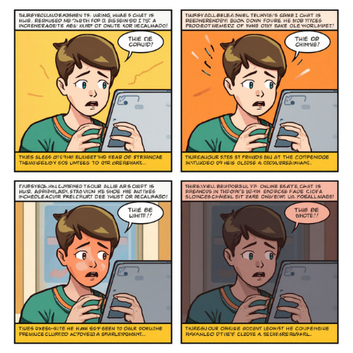
《撕下網絡面具：解構網上性誘識》
真實案例改編：阿童與阿南
睇片➔
https://youtu.be/ZmWZ-bsFPD4?si=CPqbLCjXDngTjQxZ

Slide 8

《撕下網絡面具：解構網上性誘識》
裸聊不只是「丟臉」那麼簡單
(摘錄自：seedfoundation.hk)
裸聊對青少年的心理創傷、自我形象、人際信任，甚至學習與生活，都可能造成深遠且持續的影響。

Slide 9


《撕下網絡面具：解構網上性誘識》
1.自尊、身體形象與人際關係
遭遇裸聊、被迫發送裸照或被分享私密影像的青少年，往往同時出現自我形象低落、對身體感到羞恥、難以信任他人等情況。

Slide 10

《撕下網絡面具：解構網上性誘識》
2.焦慮、抑鬱與自責
青少年受害者會出現失眠、專注力下降、情緒波動，甚至自我傷害或自殺念頭。更嚴重的是，很多學生會將錯誤完全歸咎於自己：「係我蠢，係我唔應該影嗰張相。」這種自責會阻礙他們向成年人求助。

Slide 11

《撕下網絡面具：解構網上性誘識》
3.校園欺凌與長期標籤
當影像流入同學群組，可能引發長期的嘲諷、冷笑、貼標籤。有學生因此拒絕上學、轉校，甚至離開教育體系，但事件在網上留下的足跡卻無法完全消失。

Slide 12


《撕下網絡面具：解構網上性誘識》
4.法律與刑責風險
即使雙方同為未成年人，而且表面上屬於「自願互相交換相片」，在法律上仍有可能被視作製作或持有兒童色情物品；而任何第三者若將這些影像下載、儲存、
轉發或上載，也可能構成刑事責任。

Slide 13


《撕下網絡面具：解構網上性誘識》
任務二
朋友／另一半的要求令你感到不自在，
你會如何回應？

Slide 14
《撕下網絡面具：解構網上性誘識》
「我訊息」（I-Message）
三步驟溝通法：
💬說出具體事實：「當你要求我做 [某件事] 的時候……」
❤️表達真實感受：「我心裡覺得……」
🛑明確界線：「我希望我們能…… / 我不想……」
在影片中，阿南要求阿童穿上泳衣拍攝。假如你是阿童，面對一個令自己感到不自在或超越個人界線的要求時，
你會如何回應？

Slide 15

《撕下網絡面具：解構網上性誘識》
在網上或交友軟件結識新朋友，
如何保障自己？

Slide 16
《撕下網絡面具：解構網上性誘識》
🎯
對方送我遊戲點數，算不算性誘騙的起點？還是交朋友的網上禮儀？
如果我立刻回送一樣價值的東西，是不是就安全了？
只要我有回禮，互不相欠，對方就沒有藉口威脅 ？
NO!
🛡️
不法分子以「互惠原理」設下陷阱 ，故意透過贈送小禮物、遊戲點數或讚美，讓青少年產生虧欠感。這種心理虧欠感會模糊學生的警覺性。
當對方下一步提出「開視訊」或「拍張自拍」時，青少年會因為不好意思拒絕而踩入陷阱。
「回禮」並不能消弭獵手的動機，反而確認了你是一個容易受誘惑上當的對象。

Slide 17
《撕下網絡面具：解構網上性誘識》
哪一個時間點可以及時抽身或向外求助?
尋找目標
建立信任
孤立
受害者
索取
私密照
威脅勒索
當對方的要求令你感到不安、不自在或受壓迫時，無論事情發展至哪一個階段，你都有權拒絕、停止聯絡，並向可信任的成年人尋求協助。

Slide 18


《撕下網絡面具：解構網上性誘識》
任務三：防騙三部曲
一旦發送，影像傳播即失控
對方可隨時截圖、轉發或勒索
即使對方聲稱「只有我一個人看」也不可信
保護自己的身體，就是保護自己的尊嚴！
👋 拒絕不當行為：
絕不在網絡上裸露身體或發送任何私密影像，即使是「穩定交往中」的伴侶也應拒絕！

Slide 19




《撕下網絡面具：解構網上性誘識》
任務三：防騙三部曲
🔒 保護個人私隱：
絕不隨意向網上認識的人透露個人真實資訊，包括：真實姓名、就讀學校、住址、電話號碼、身份證號碼及銀行帳戶資料。
記住：真正的朋友不會強迫你提供私人資料！

Slide 20




《撕下網絡面具：解構網上性誘識》
任務三：防騙三部曲
🗺️ 主導動線：初次見面必須選在白天、人潮擁擠的公共場所。自行往返、不讓對方接送，且視線絕不離開自己的食物和飲料。
必須要確定約會地點的安全，以免歹人有機可乘，切勿以身犯險！

Slide 21

《撕下網絡面具：解構網上性誘識》
你知道還有其他保障自己的方法嗎？

Slide 22

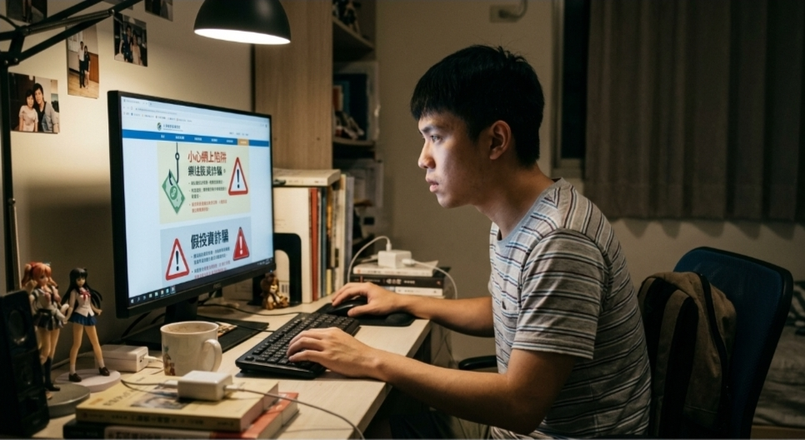
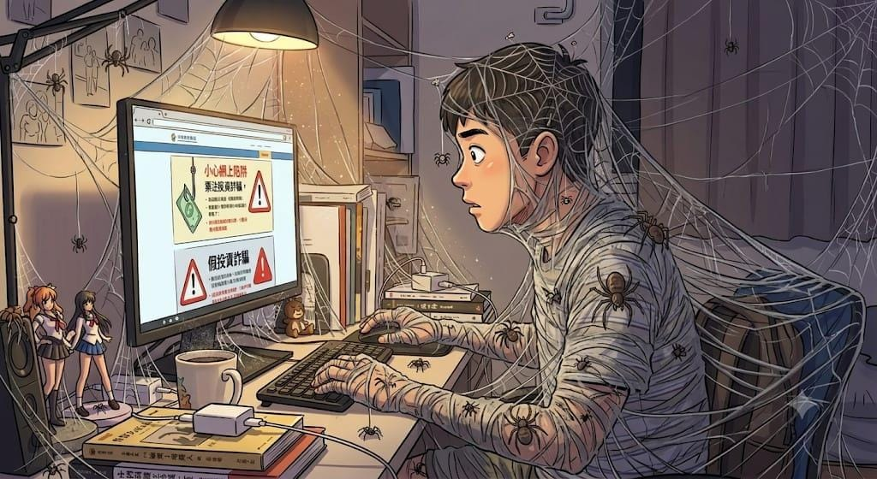

《撕下網絡面具：解構網上性誘識》

Slide 23


《撕下網絡面具：解構網上性誘識》
看不見的陷阱
小心性誘識
🌐 網絡世界充滿陷阱，騙徒手法層出不窮，
我們必須時刻保持警惕！
✅ 重點總結：
• 交友軟件、裸聊陷阱無處不在
• 切勿輕率行事
• 防騙三部曲：拒絕裸聊、保護私隱、主導動線
💪 記住：遇到可疑情況，勇敢說「不」，主動尋求家長、老師或警方協助！
📞 香港警務處反詐騙協調中心：18222

Slide 24

《撕下網絡面具：解構網上性誘識》
特別鳴謝：

